Slide 1
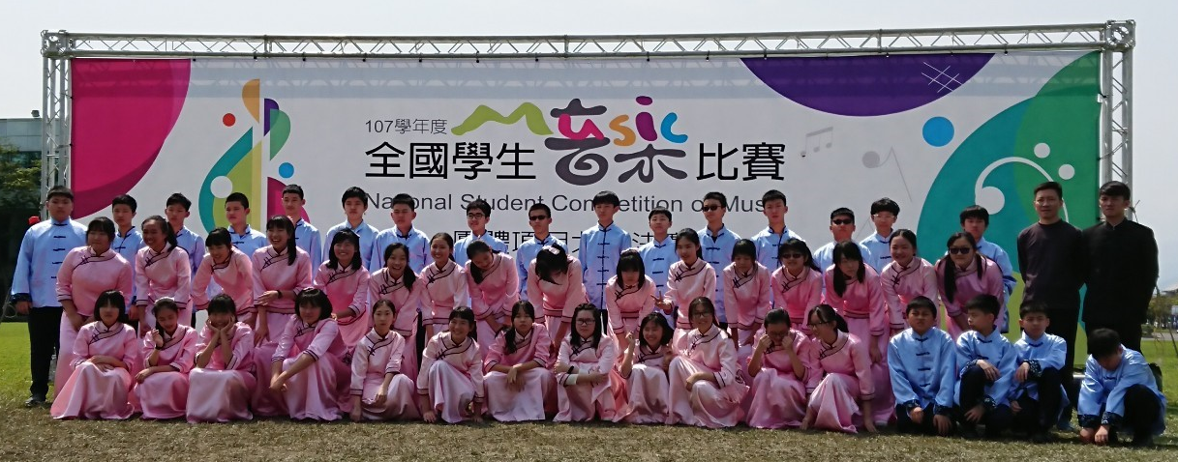

大家好!!我們是中正國樂社!!

Slide 2
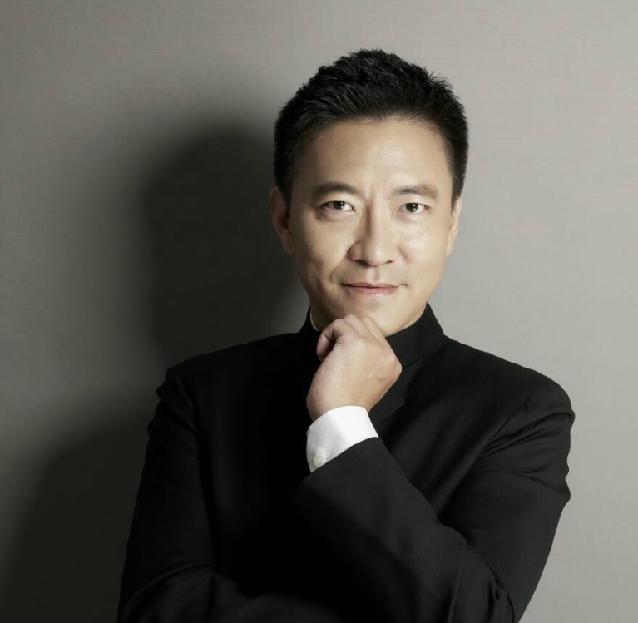
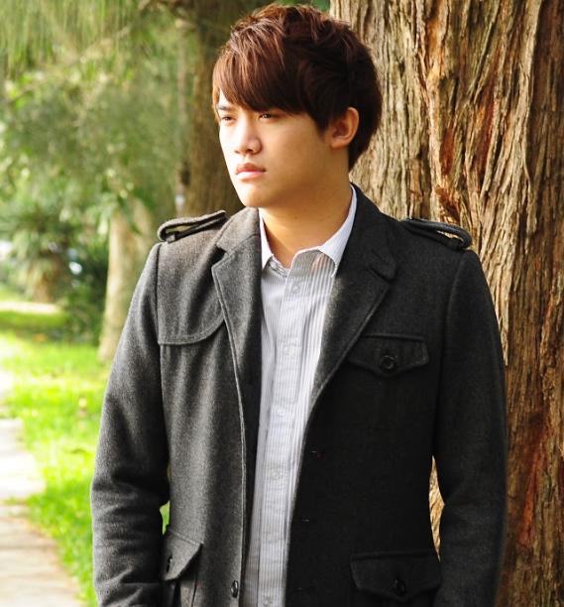
我們的指揮老師
總指揮
于興義老師
助理指揮
游俊傑老師

Slide 3
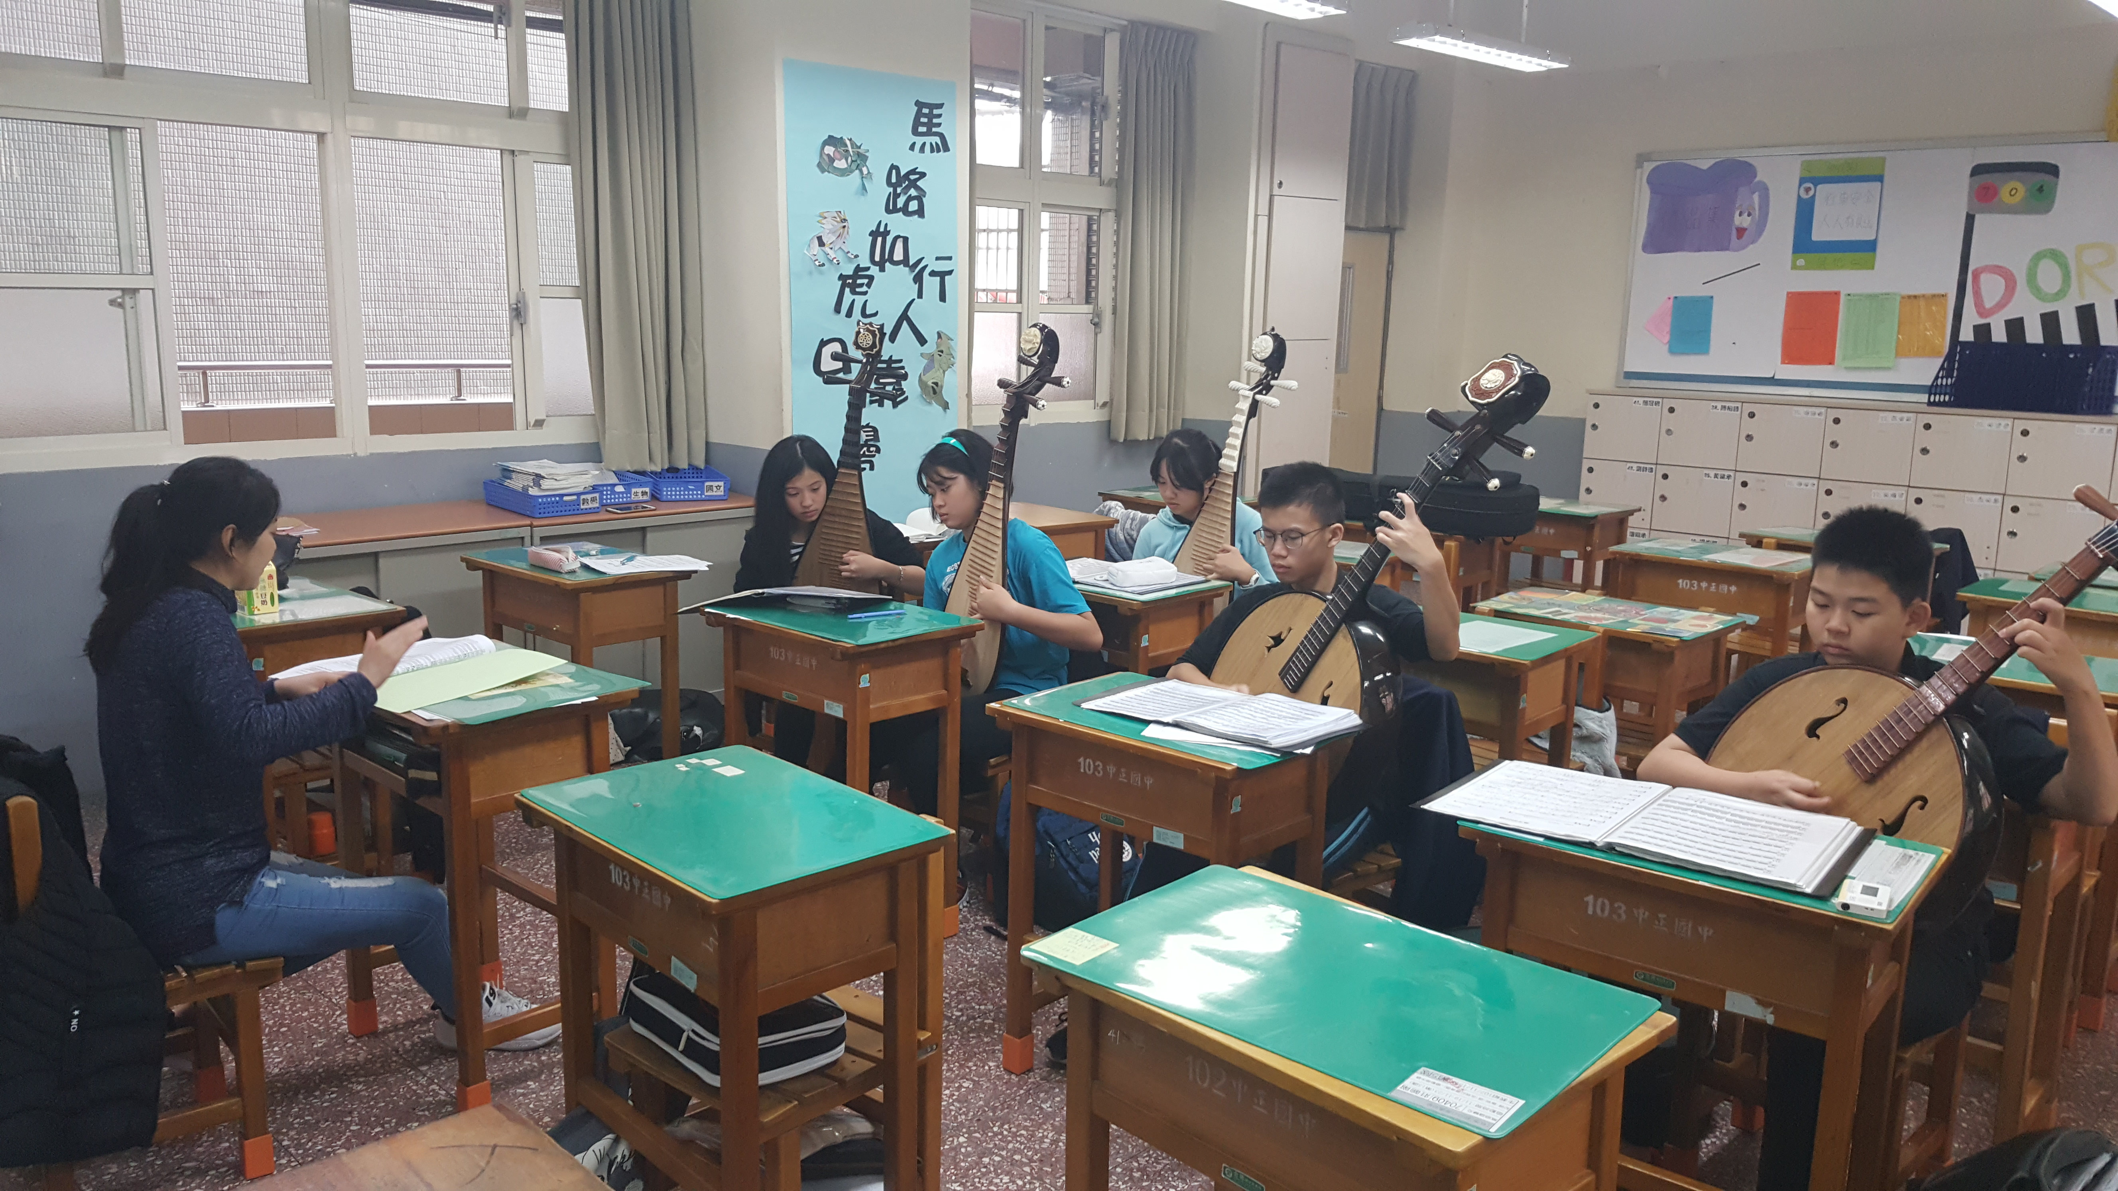
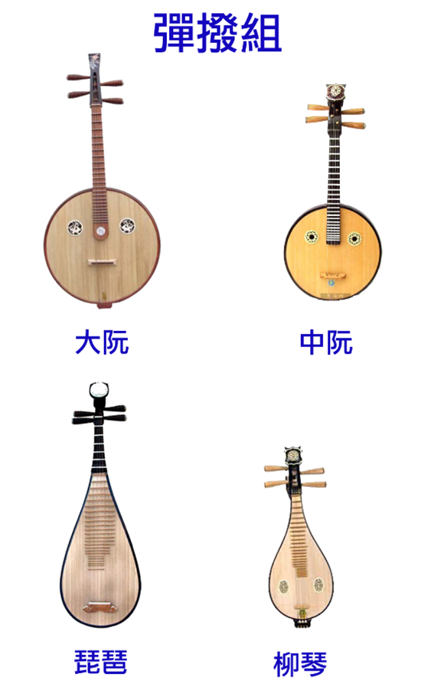
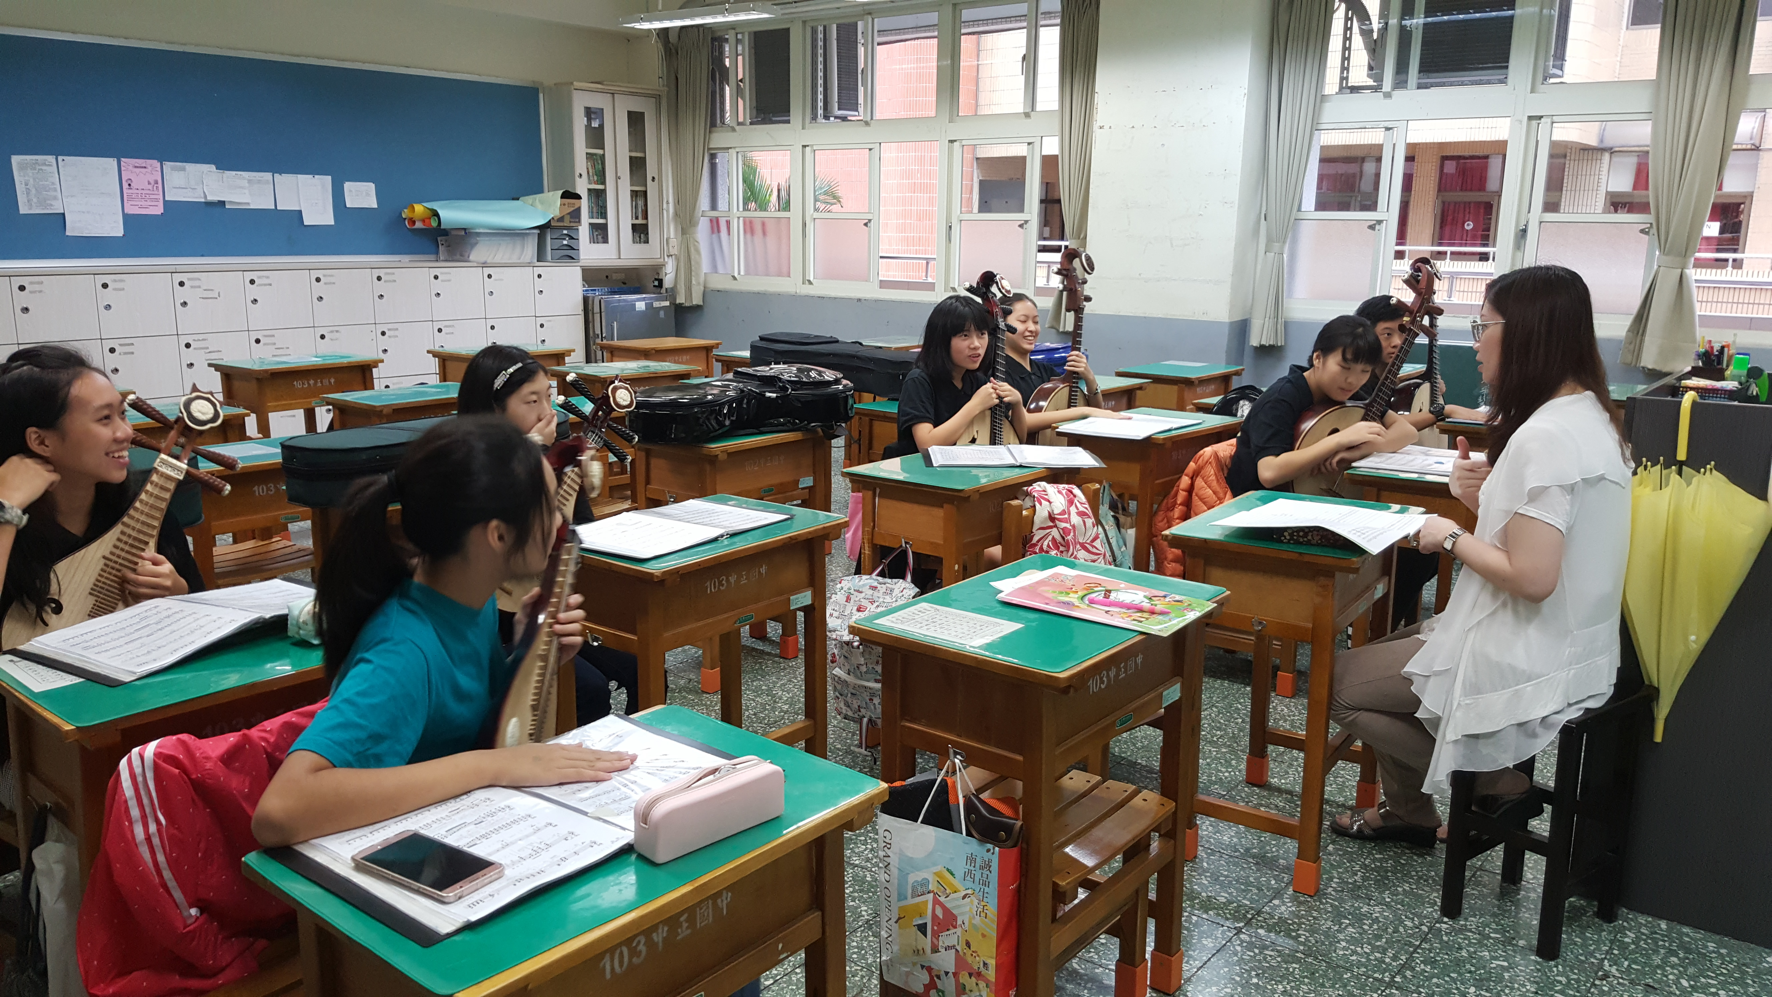
分部介紹—彈撥組

Slide 4
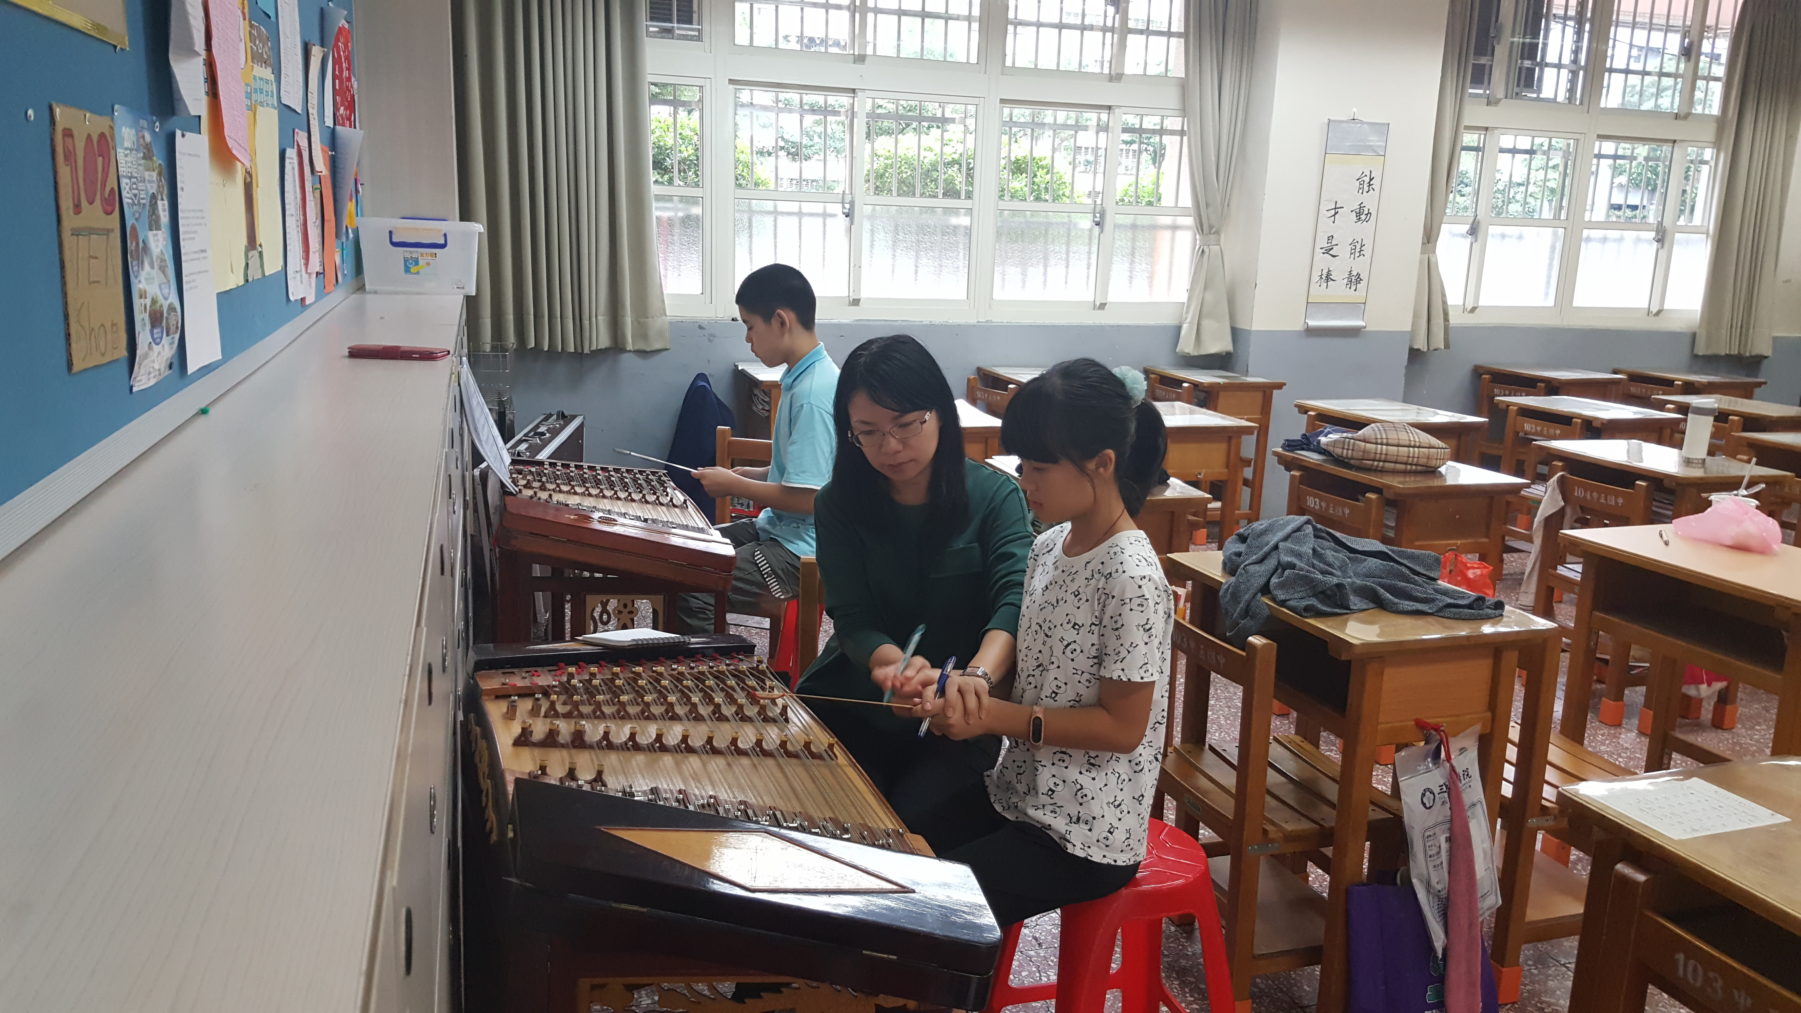
分部介紹—彈撥組
揚琴

Slide 5
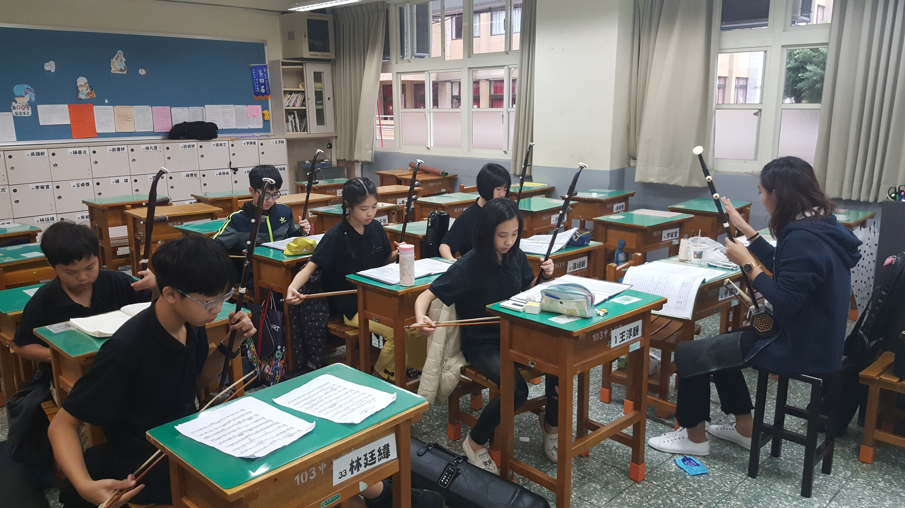
分部介紹—拉弦組

Slide 6
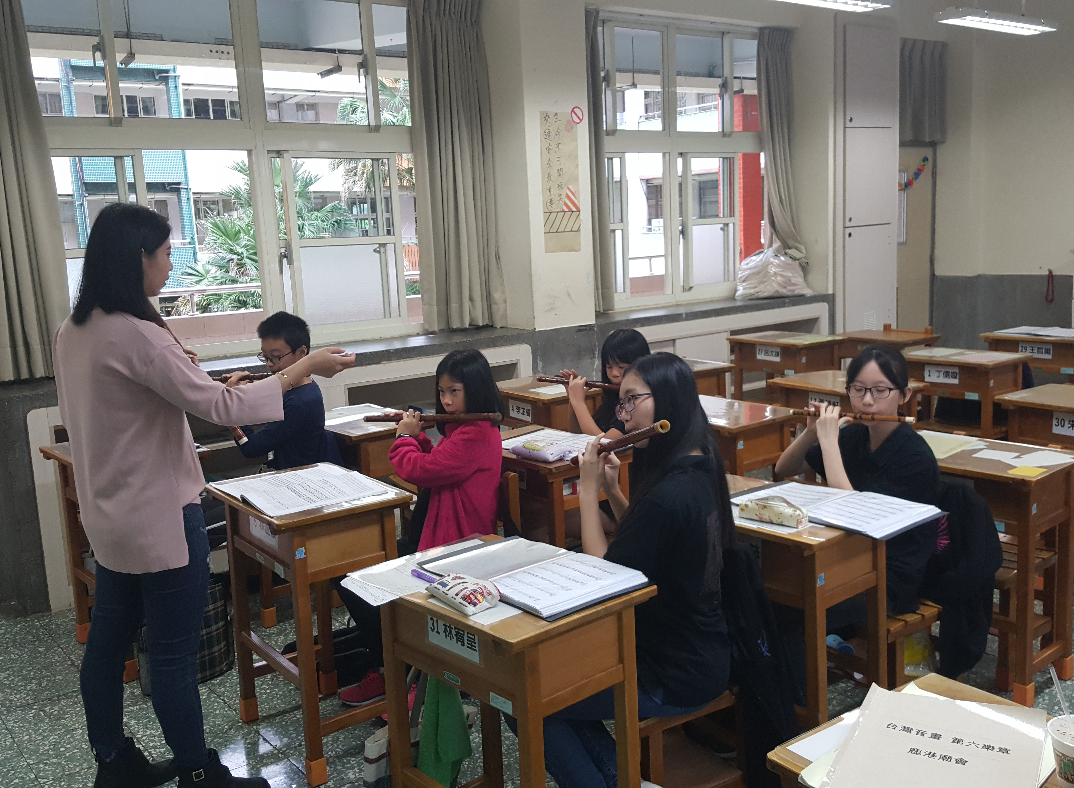
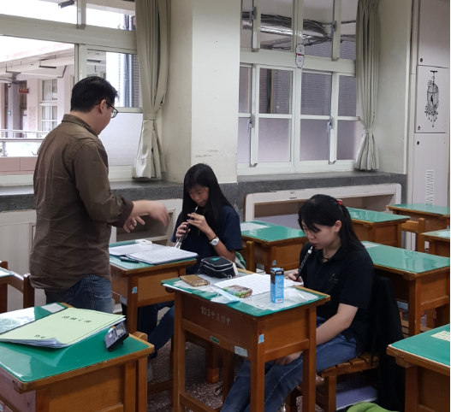
分部介紹—吹管組

Slide 7
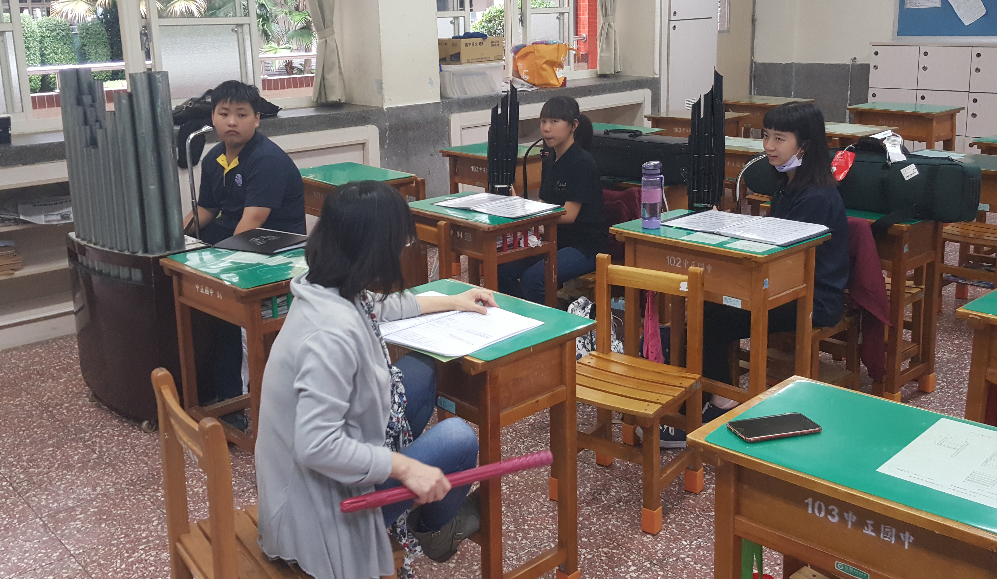
分部介紹—吹管組

Slide 8
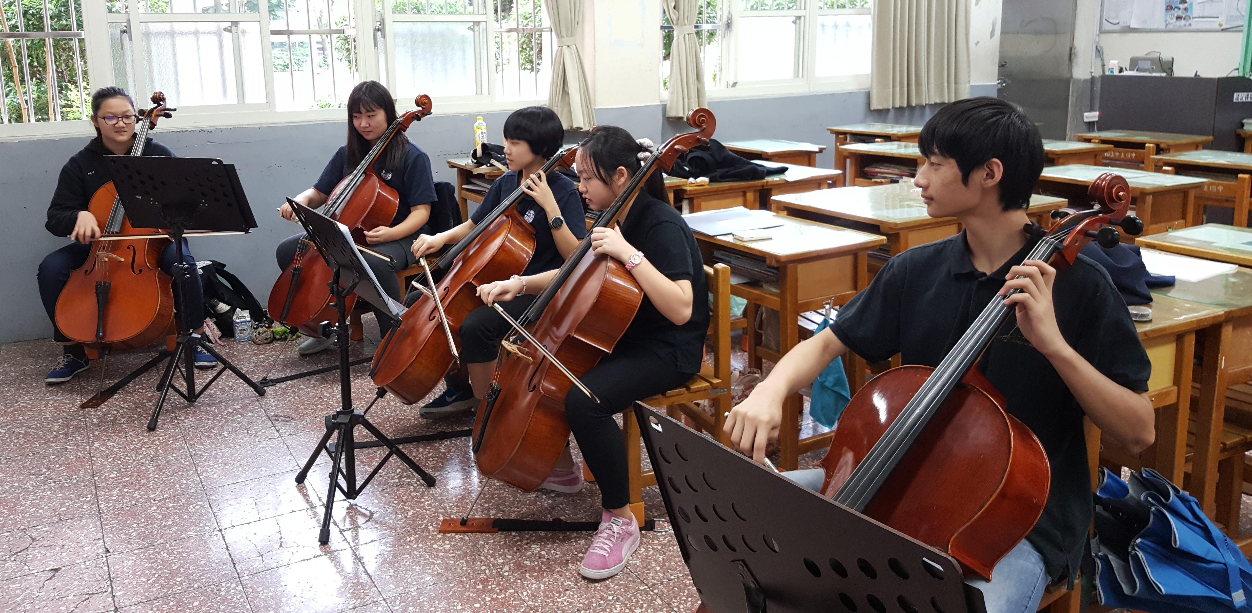
分部介紹—低音組
大提琴

Slide 9
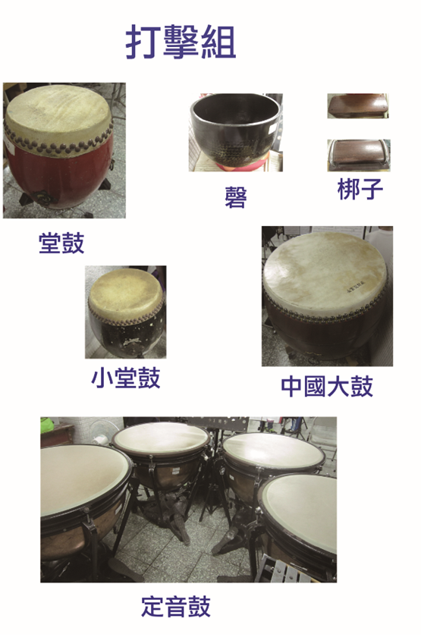
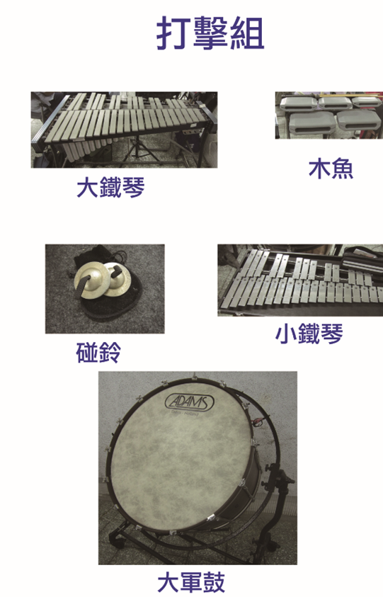
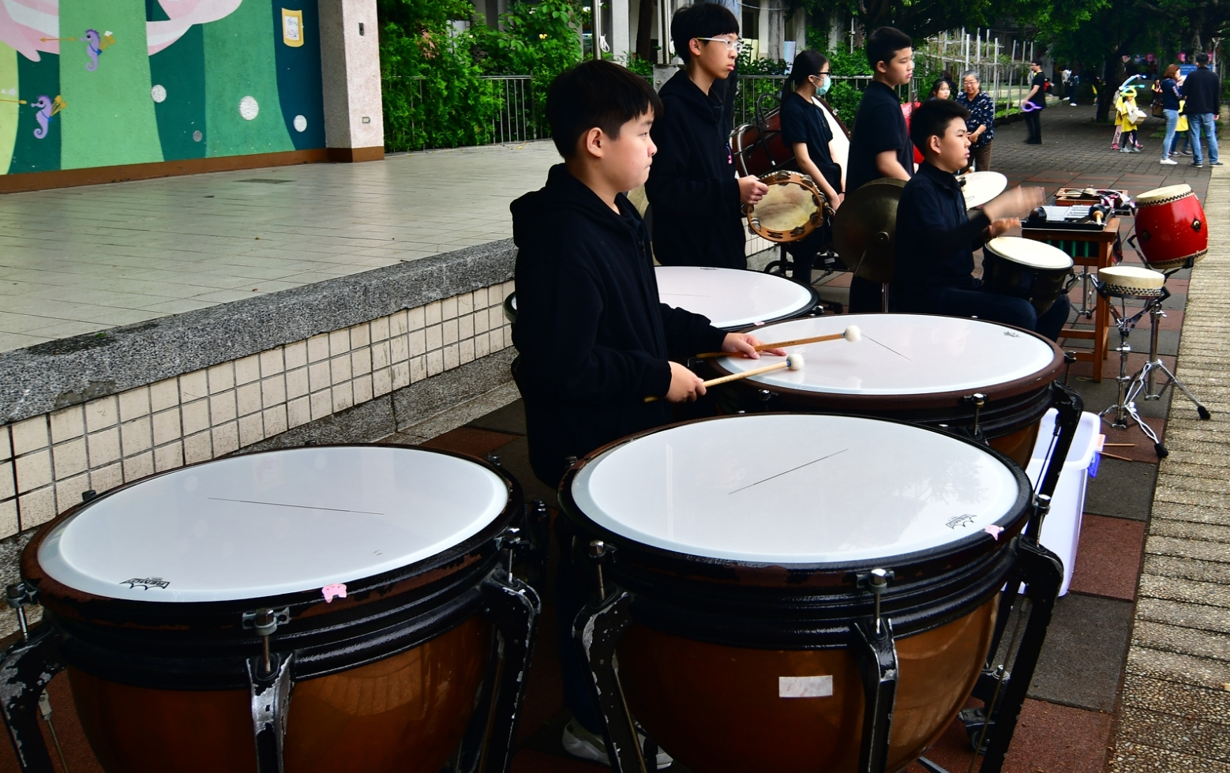
分部介紹—打擊組

Slide 10
我們的榮耀
107學年度全國學生音樂比賽國樂合奏 優等
107學年度臺北市學生音樂比賽國樂合奏 優等
106學年度全國學生音樂比賽國樂合奏 優等
106學年度臺北市學生音樂比賽國樂合奏 優等
樂器別 | 姓名 | 比賽名稱 | 得獎名次
高胡 | 柯*昀 | 106年度全國音樂比賽 | 高胡獨奏國中B組優等
中胡 | 黃*倫 | 106年度全國音樂比賽 | 中胡獨奏國中B組優等
高胡 | 蕭*爾 | 106年度全國音樂比賽 | 高胡獨奏國中A組甲等
二胡 | 蕭*勳 | 106年度全國音樂比賽 | 二胡獨奏國中A組甲等
笙 | 陳* | 106年度全國音樂比賽 | 笙獨奏國中B組優等
嗩吶 | 高*謙 | 106學年度臺北市學生音樂比賽 | 國中個人組B組嗩吶獨奏西區甲等第1名
琵琶 | 陳*緹 | 107年度全國音樂比賽 | 琵琶獨奏國中B組優等
柳葉 | 陳*聿 | 107年度全國音樂比賽 | 柳葉獨奏國中A組甲等
柳葉 | 周*惠 | 107年度全國音樂比賽 | 柳葉獨奏國中B組優等
阮咸 | 連*堯 | 107年度全國音樂比賽 | 阮咸獨奏國中B組優等

Slide 11
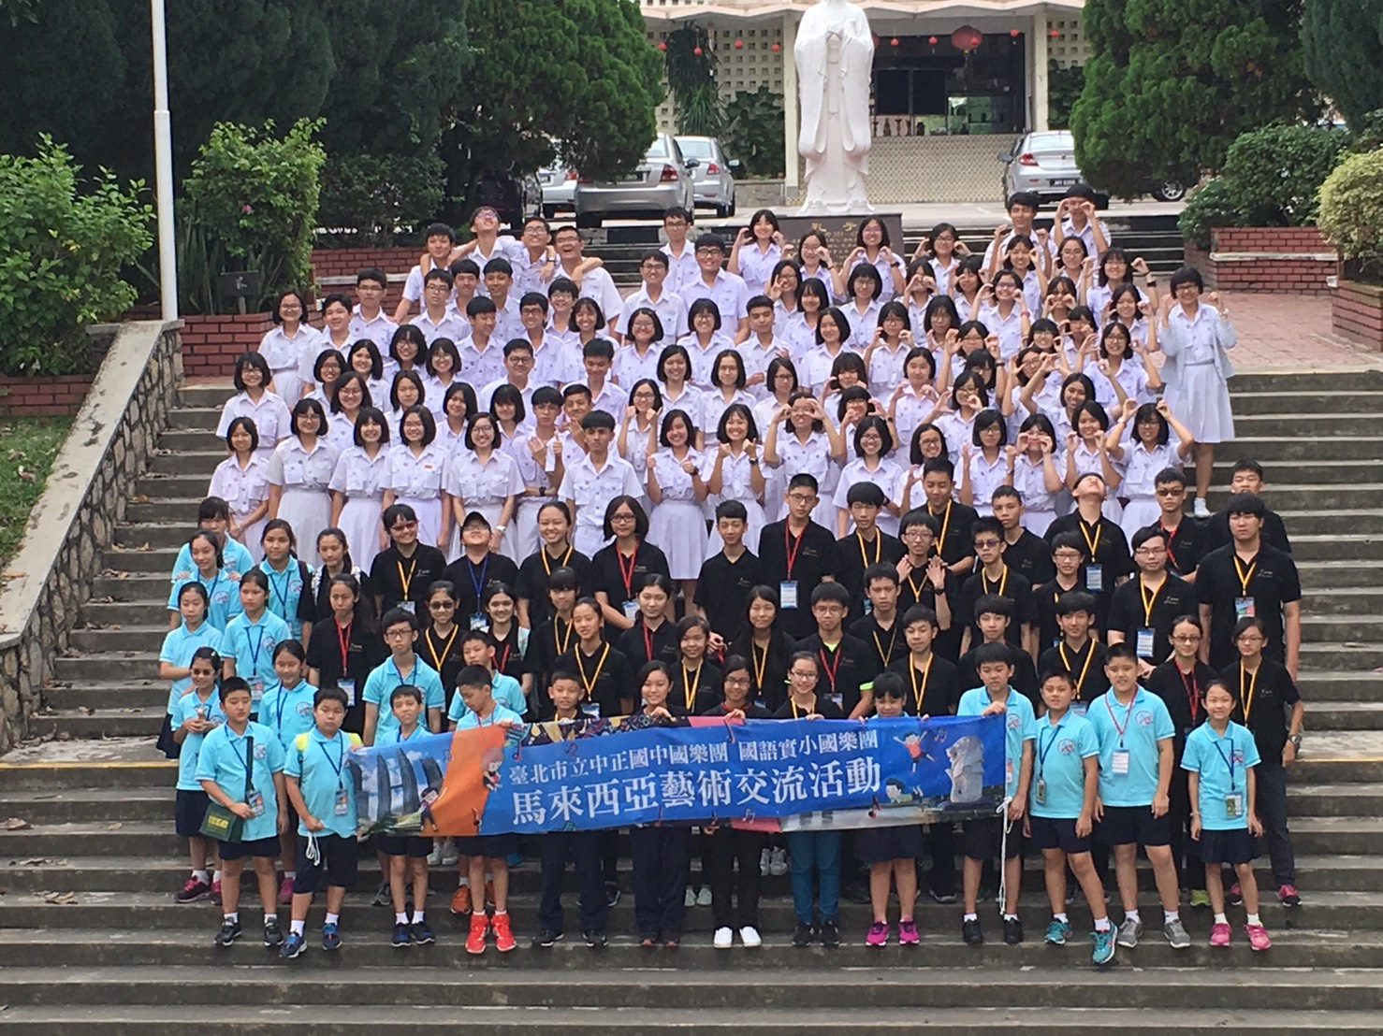
出國交流活動-
106年馬來西亞寬柔中學

Slide 12
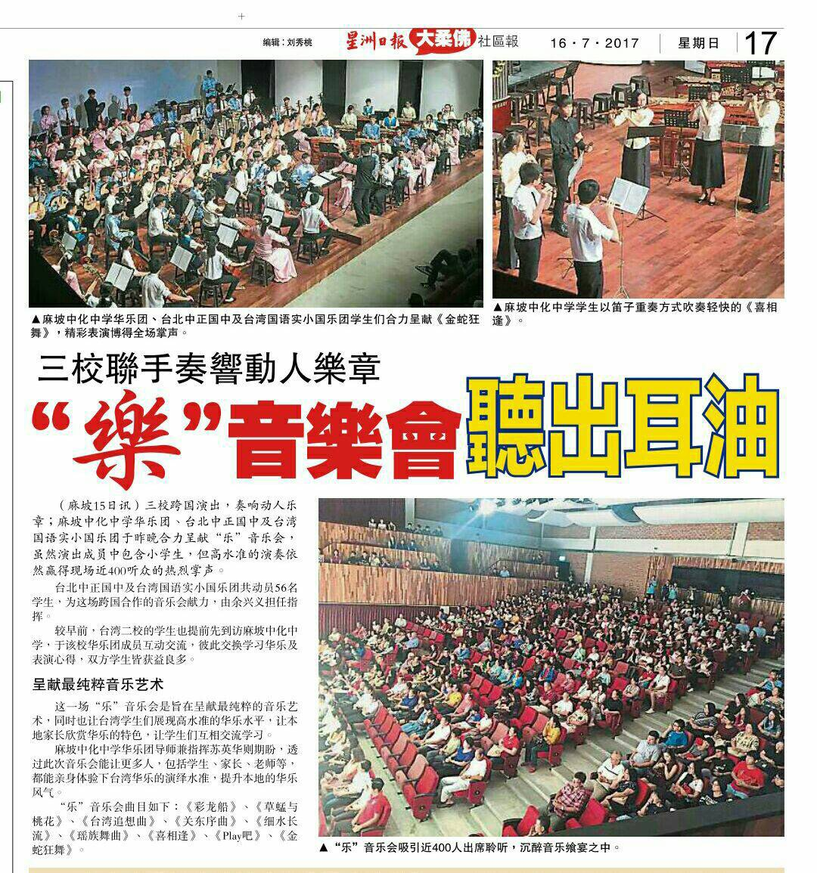
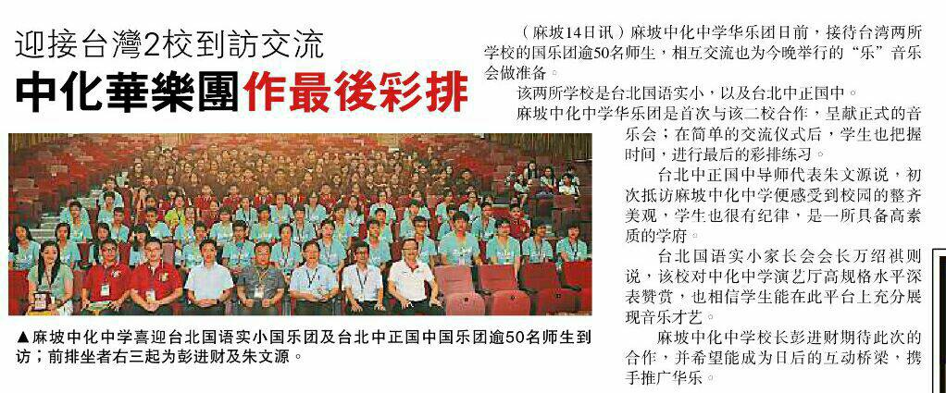
出國交流活動-106年馬來西亞寬柔中學
獲得當地媒體高度讚賞

Slide 13
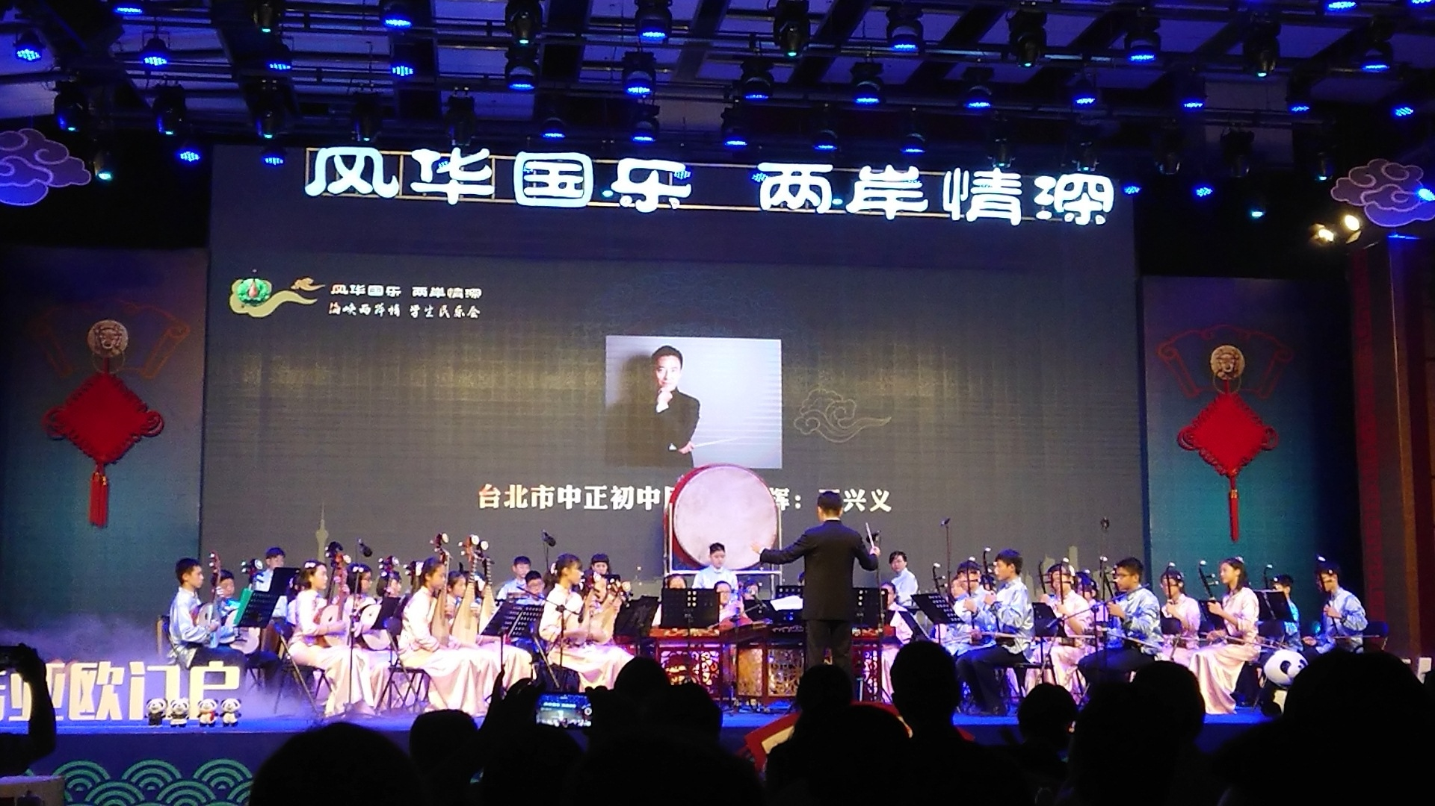
出國交流活動-107年四川成都交流
與對岸達成音樂文化交流目的

Slide 14
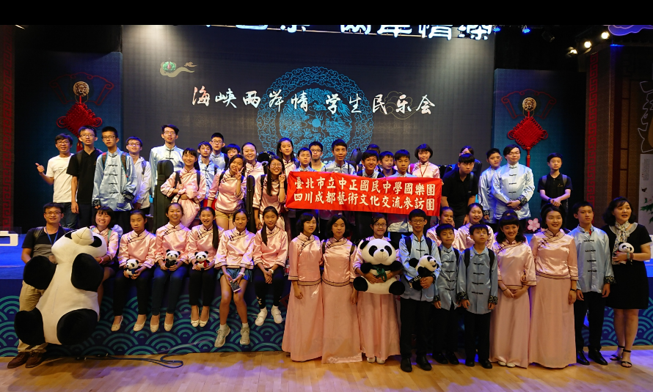
出國交流活動-107年四川成都交流

Slide 15
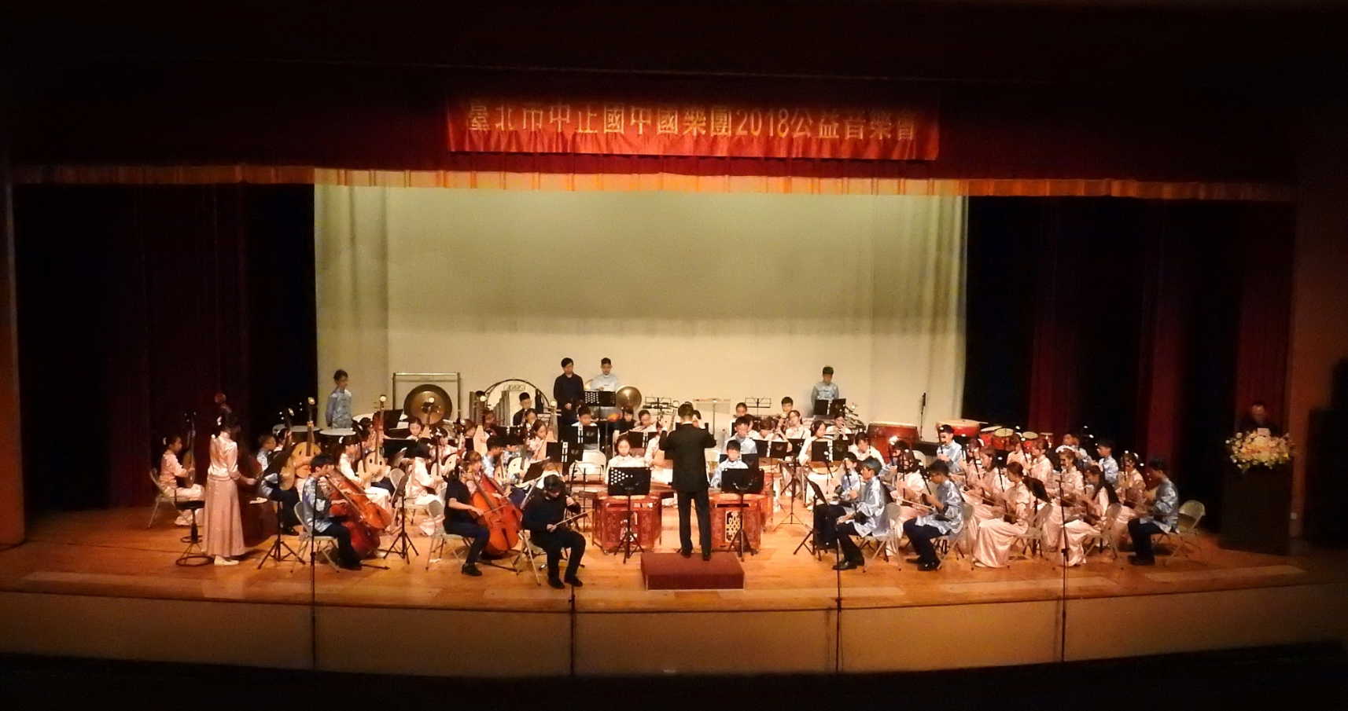
公演活動—107年公益音樂會

Slide 16
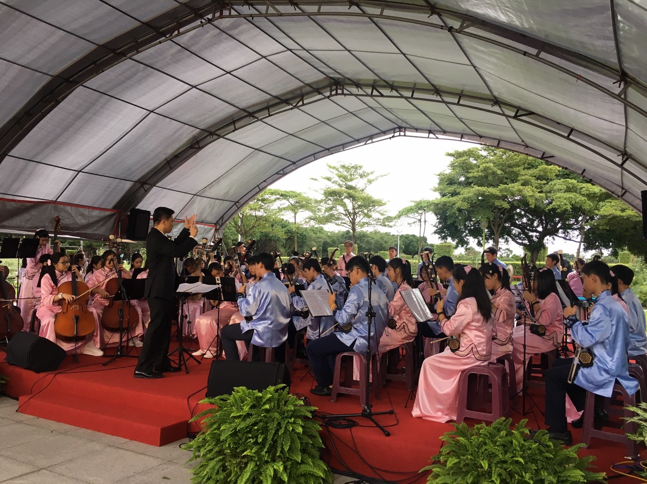
演出活動—106年花博玫瑰園演出

Slide 17
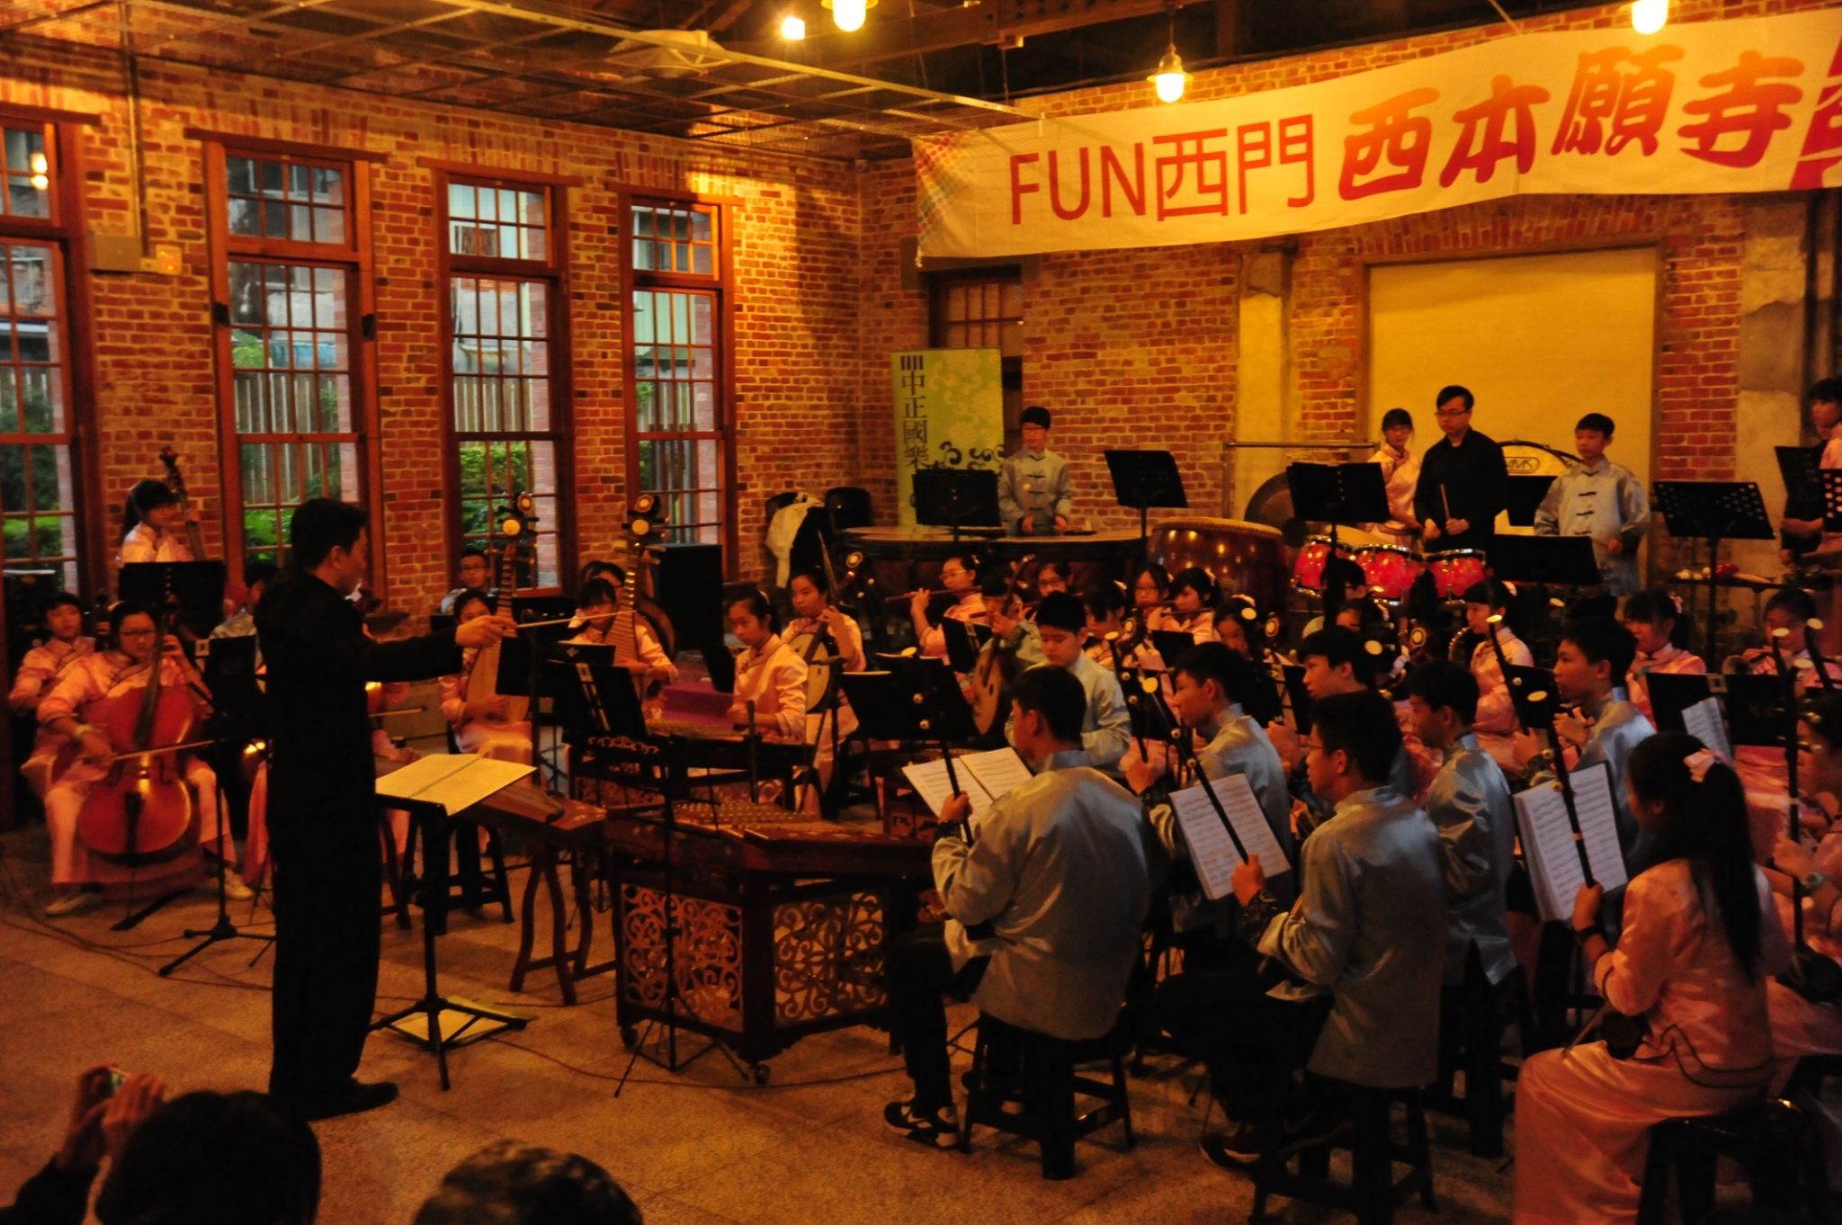
演出活動—107年西門西本願寺演出

Slide 18
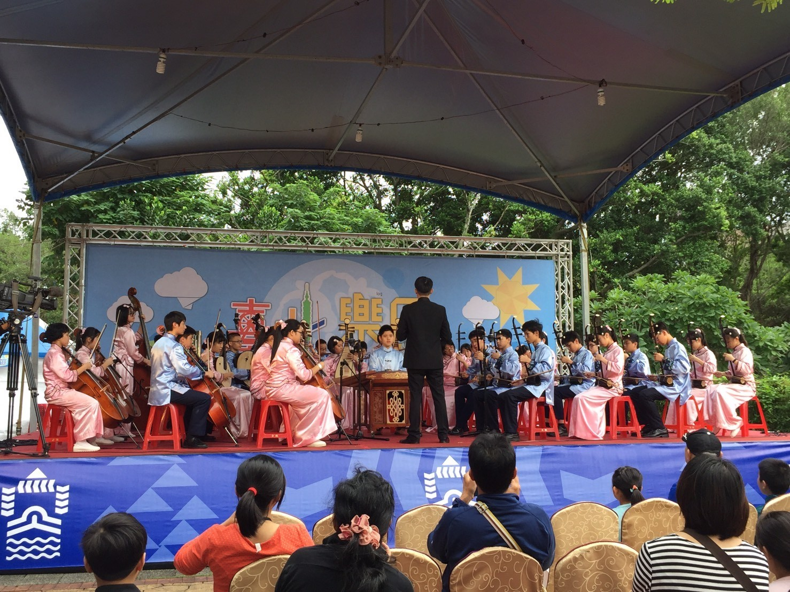
演出活動—107年客家文化園區演出

Slide 19
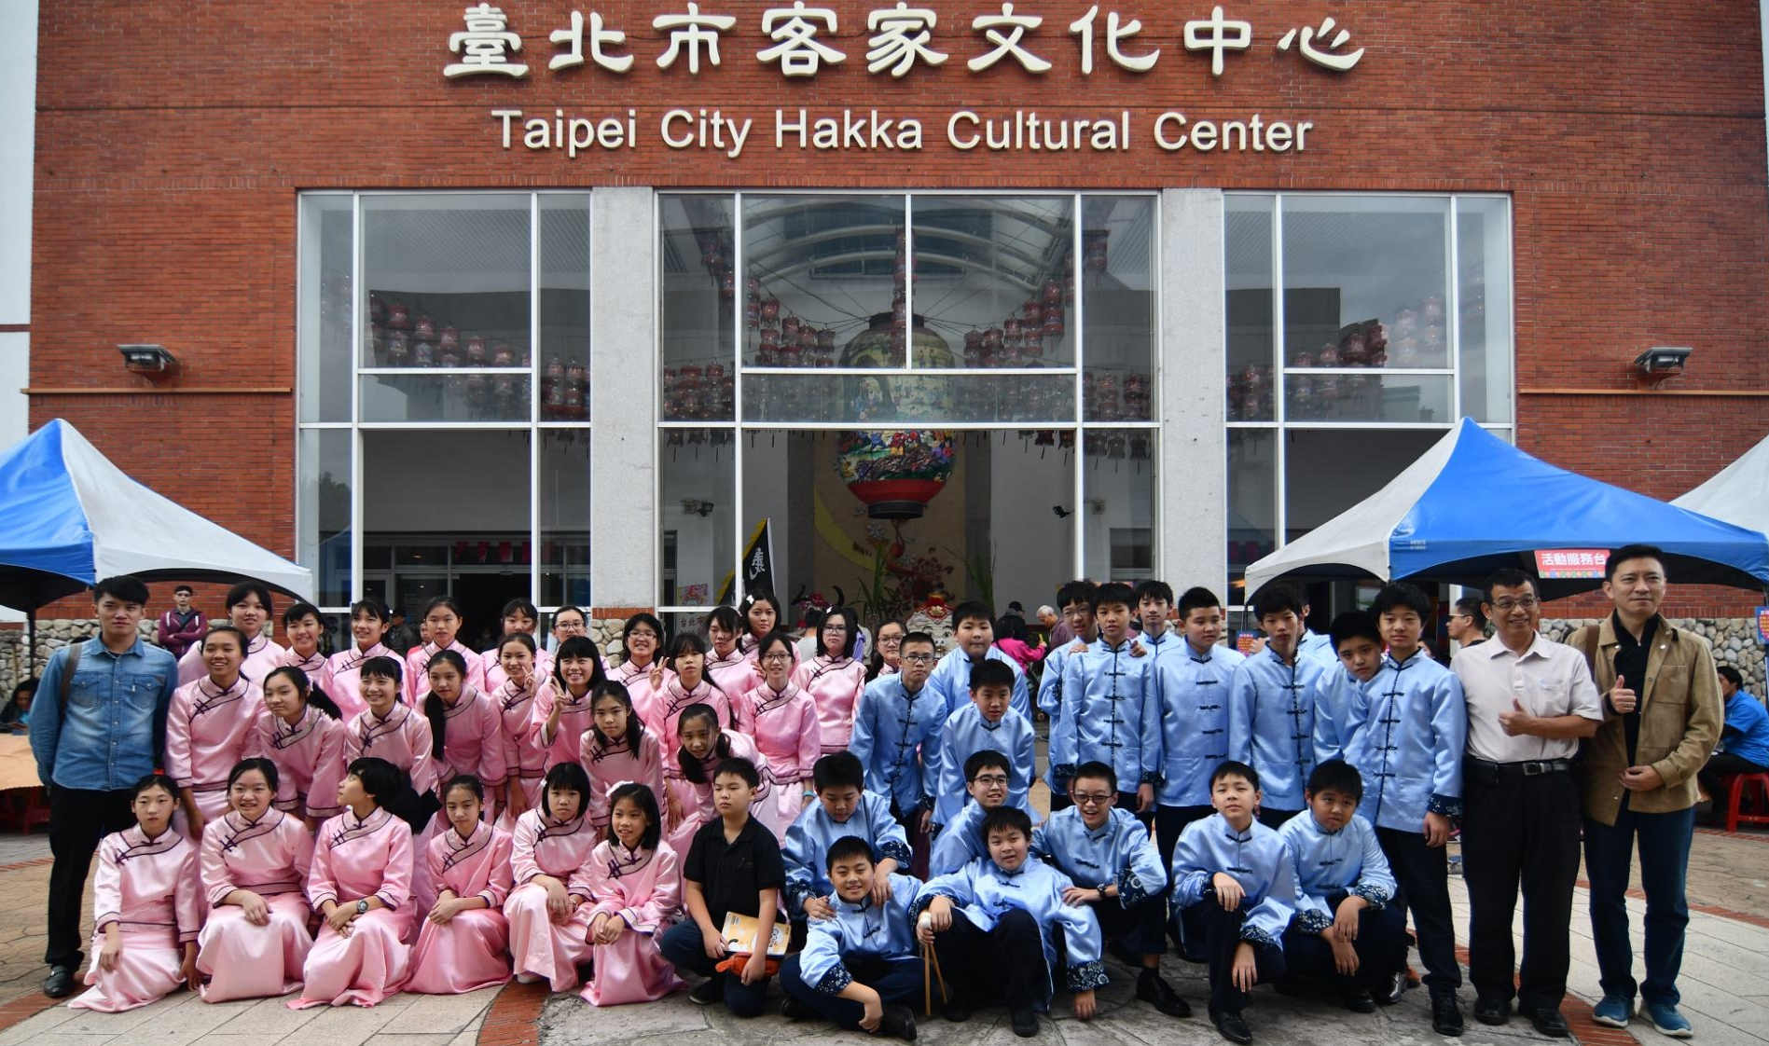
演出活動—107年客家文化園區演出

Slide 20
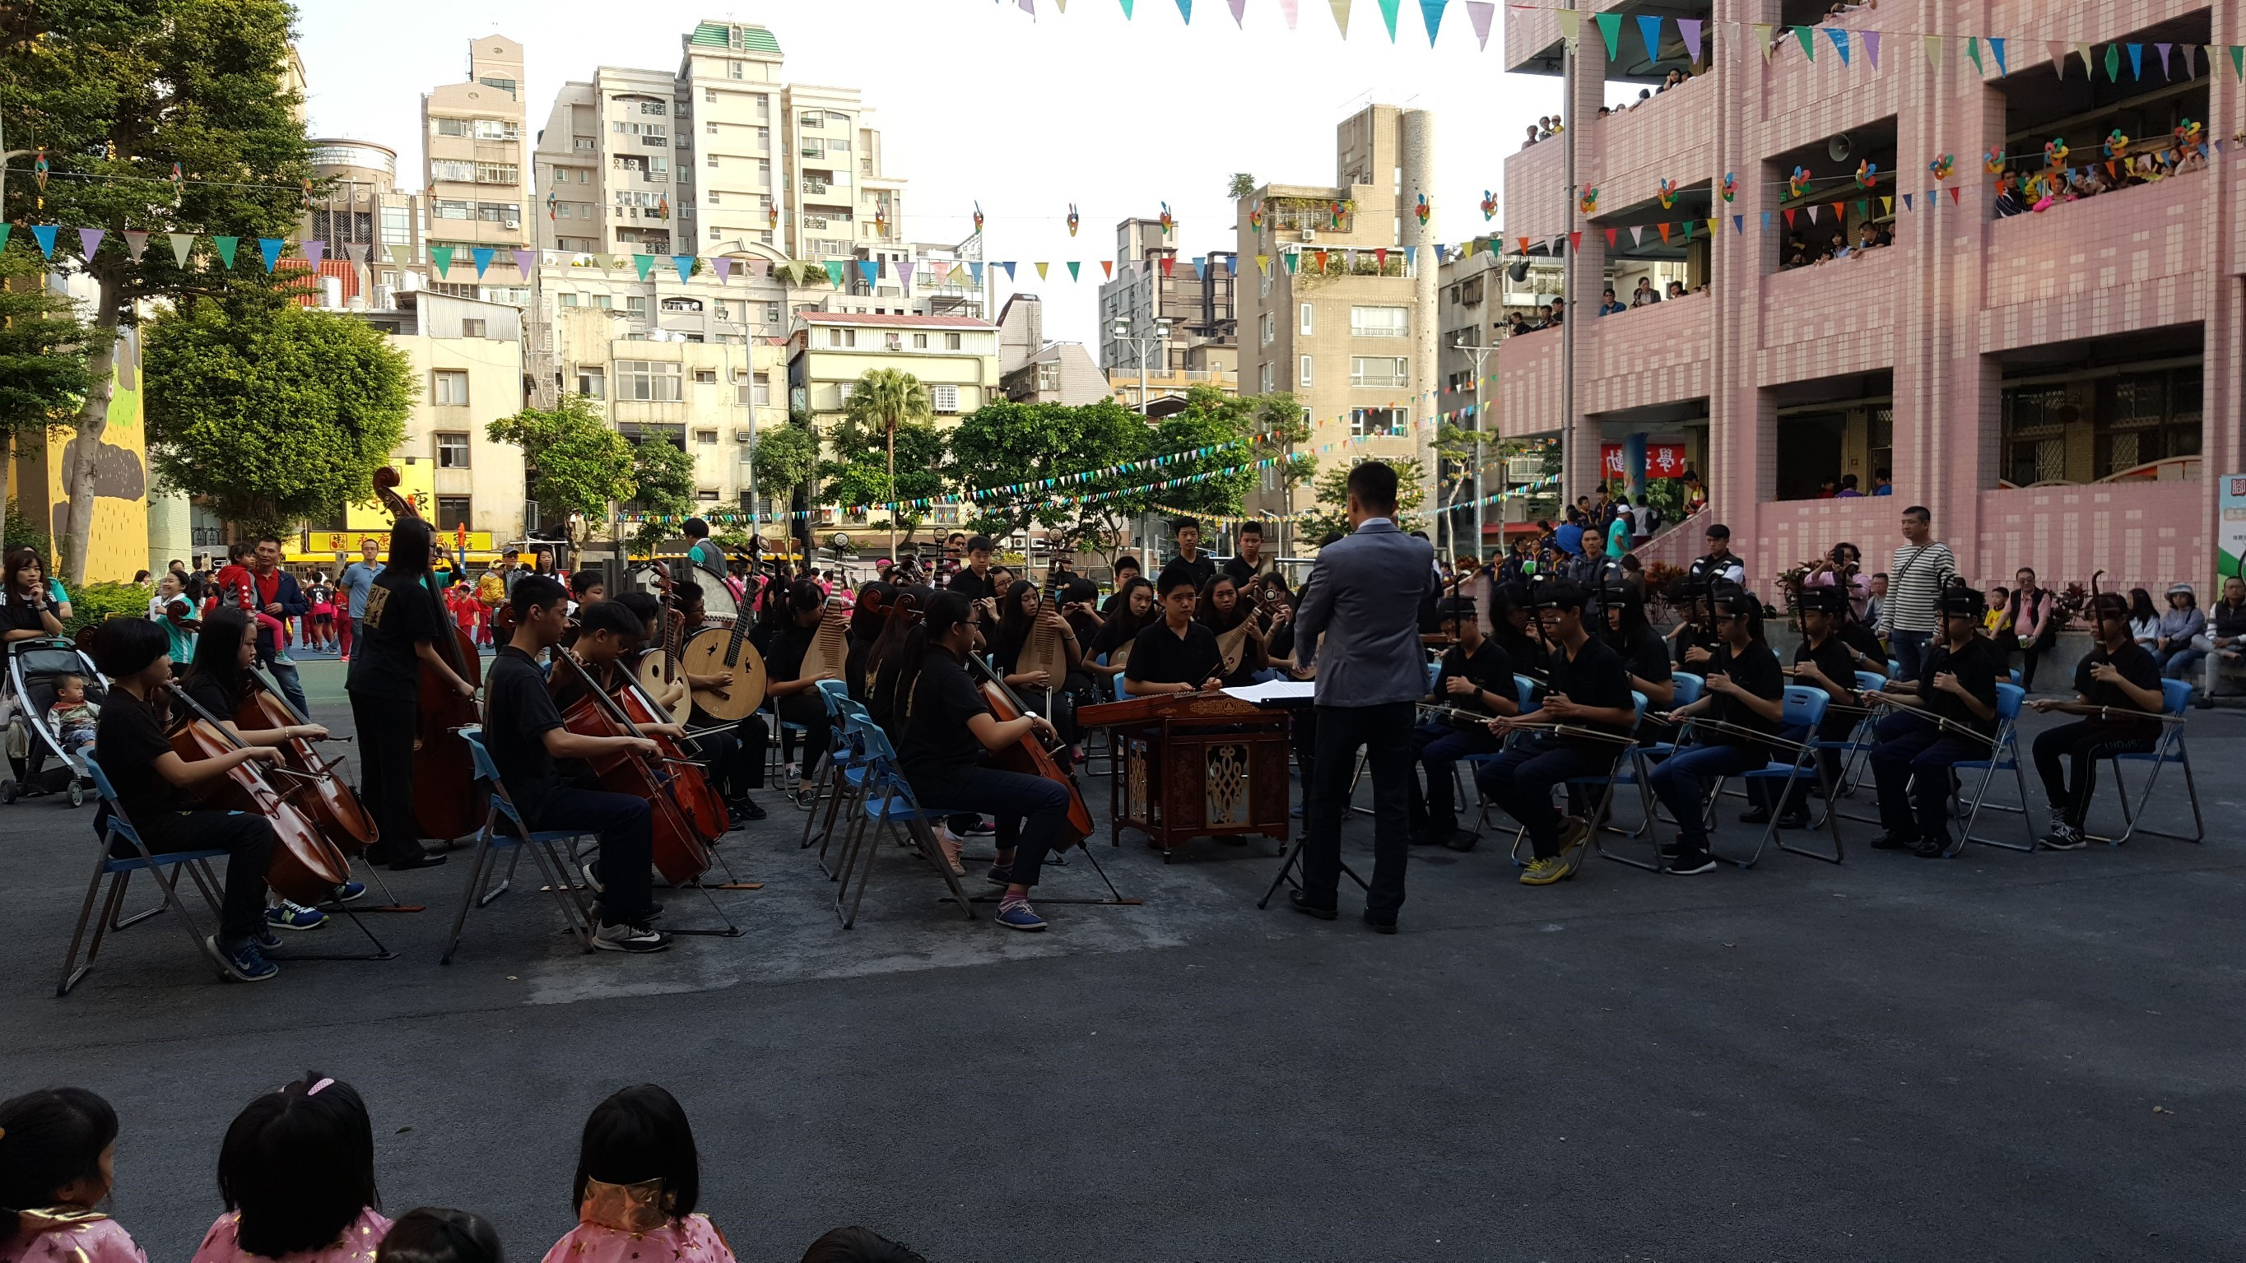
演出活動—107年金華國小校慶演出

Slide 21
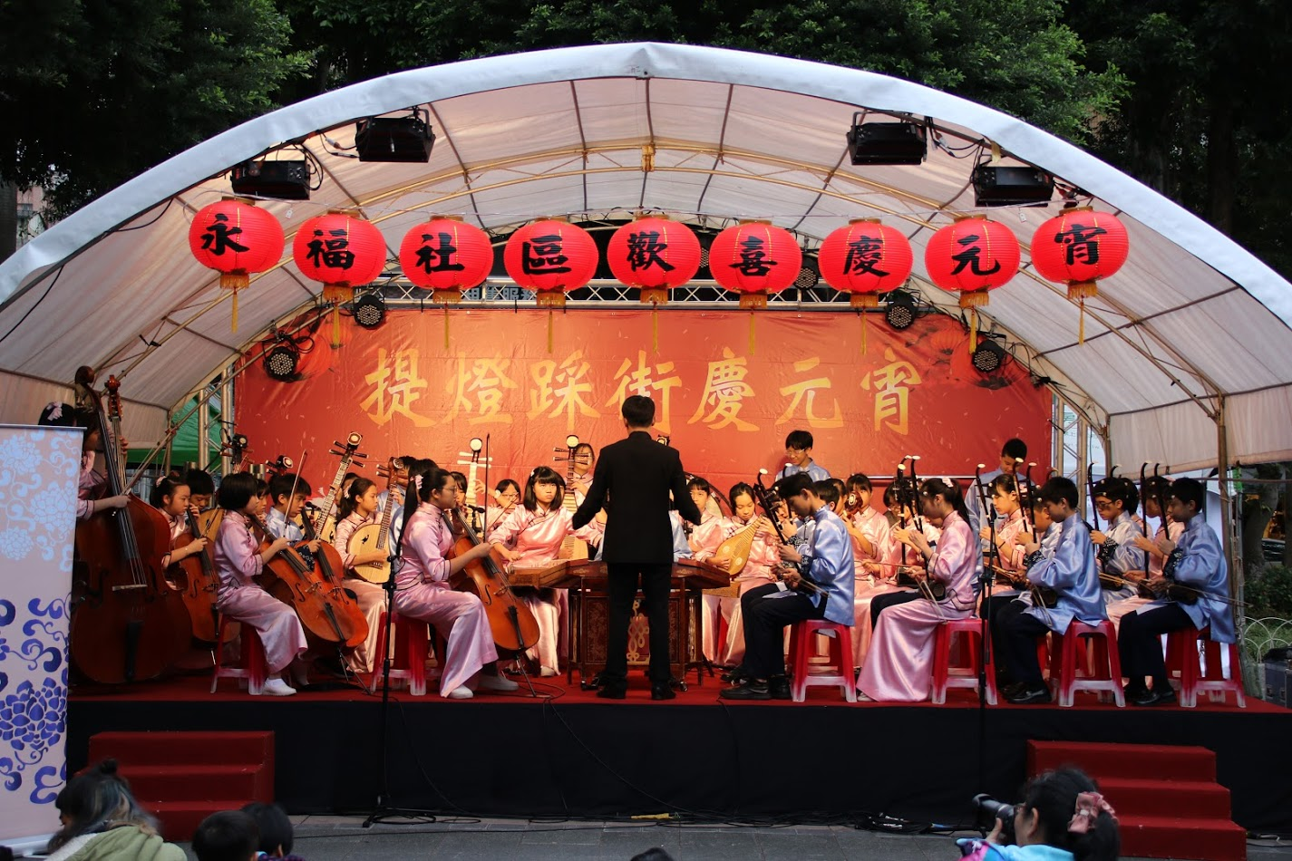
演出活動—108年永康社區慶元宵演出

Slide 22
歡迎加入中正國中國樂團
★★我們有最頂尖的國樂師資
最熱心的家長後援會 最親切的學長學姐
★★不用擔心是否有國樂基礎~
只要有簡單的識譜能力和喜歡音樂的心
招募期間: 即日起,歡迎隨時來電洽詢
招募對象:
正式團員:七年級入學新生
儲備團員:國小一~六年級學生(六年級學生須設籍於本校學區）
報名專線:中正國中學務處訓育組唐組長.賴老師
23916697#312
家長後援會 昱文媽 0937069372

